Slide 1


TPSIP_10.17 - Bruno Ferreira, João Santos e Luís Passeira
Projecto Final - UML

Slide 2
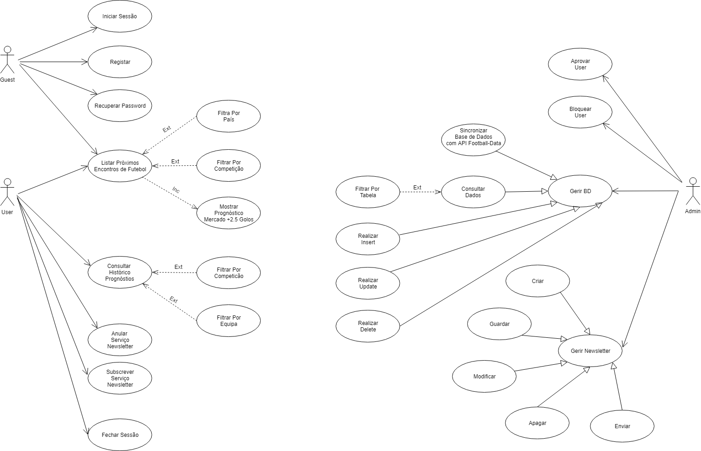
Use Cases
TPSIP_10.17 - Bruno Ferreira, João Santos e Luís Passeira
Projecto Final - UML

Slide 3
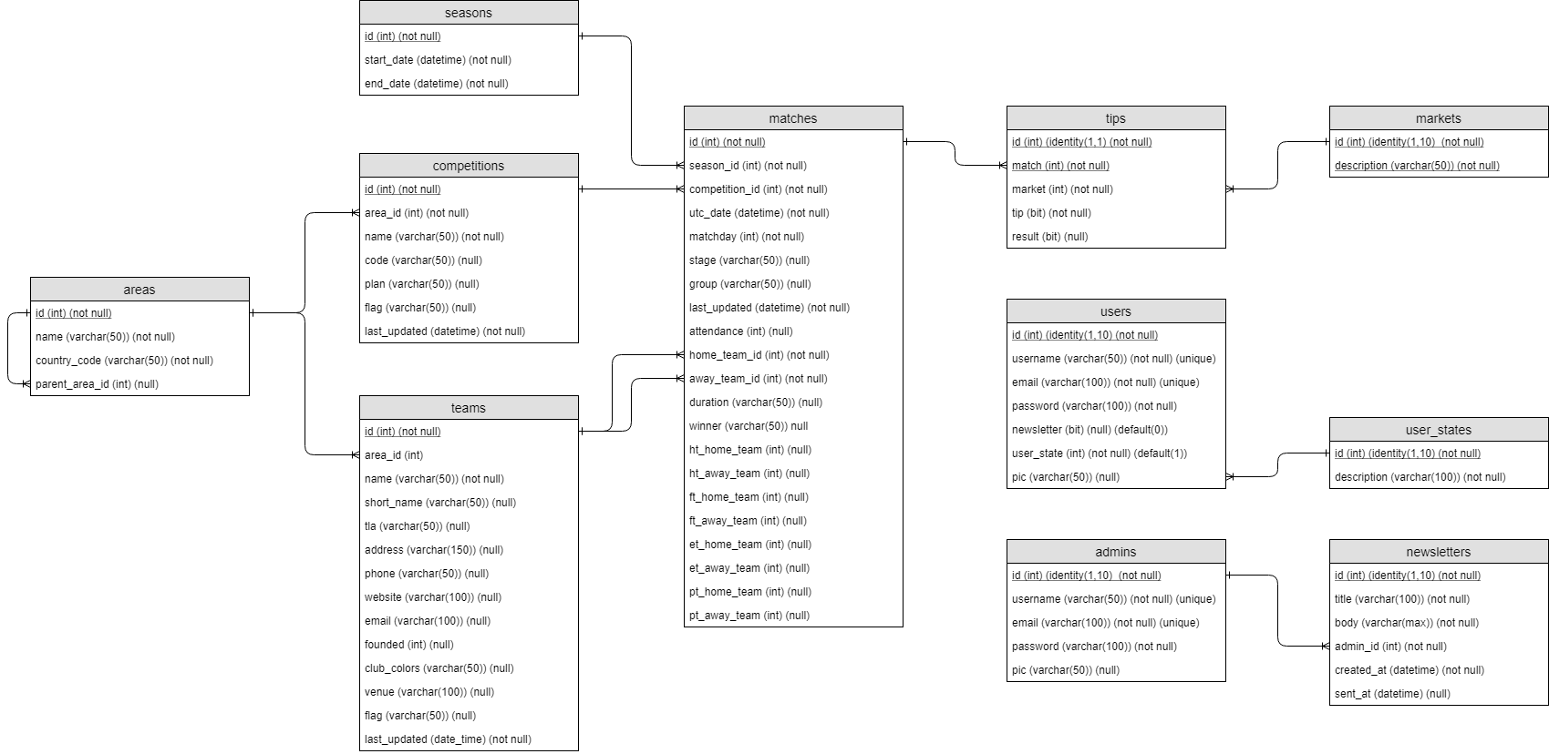
Modelo de Dados
TPSIP_10.17 - Bruno Ferreira, João Santos e Luís Passeira
Projecto Final - UML

Slide 4
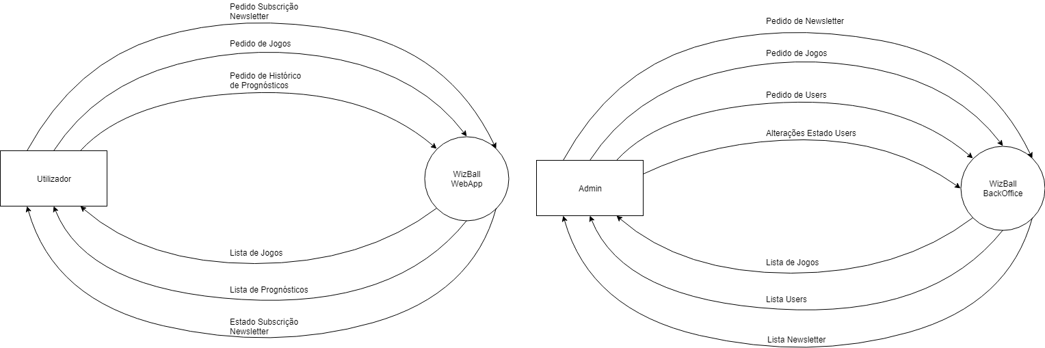
Dicionário de Contexto
TPSIP_10.17 - Bruno Ferreira, João Santos e Luís Passeira
Projecto Final - UML

Slide 5
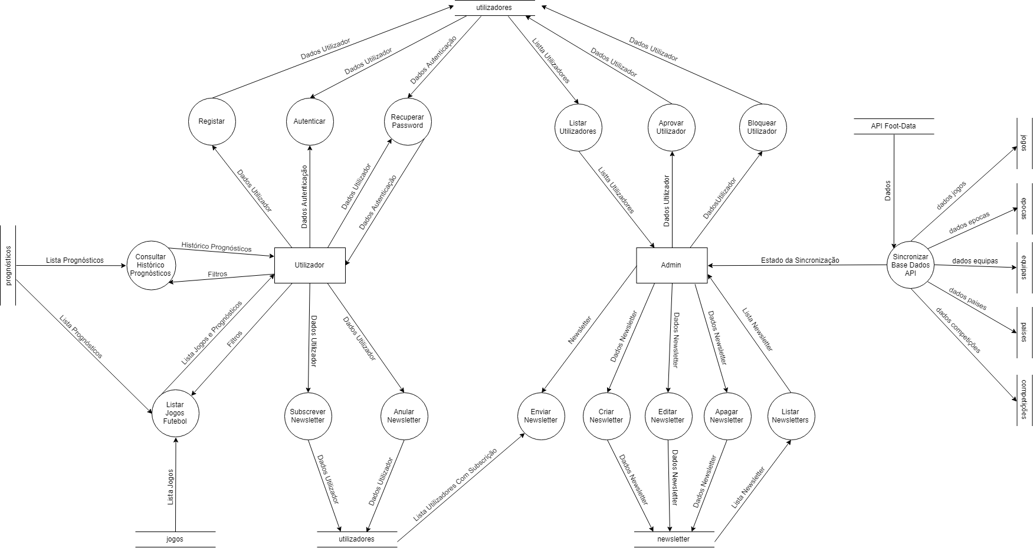
Dicionário de Fluxo de Dados
TPSIP_10.17 - Bruno Ferreira, João Santos e Luís Passeira
Projecto Final - UML

Slide 6
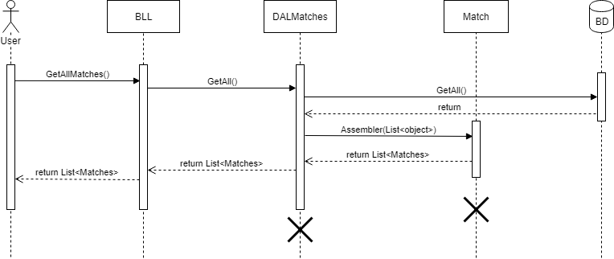
Diagrama de Sequência (Listar Próximos Jogos)
TPSIP_10.17 - Bruno Ferreira, João Santos e Luís Passeira
Projecto Final - UML

Slide 7
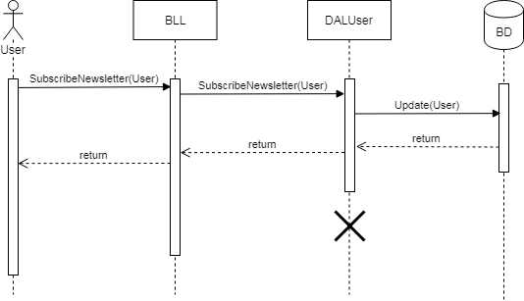
Diagrama de Sequência (Subscrever Newsletter)
TPSIP_10.17 - Bruno Ferreira, João Santos e Luís Passeira
Projecto Final - UML

Slide 8
Diagrama de Sequência (Subscrever Newsletter)
TPSIP_10.17 - Bruno Ferreira, João Santos e Luís Passeira
Projecto Final - UML

